Slide 1

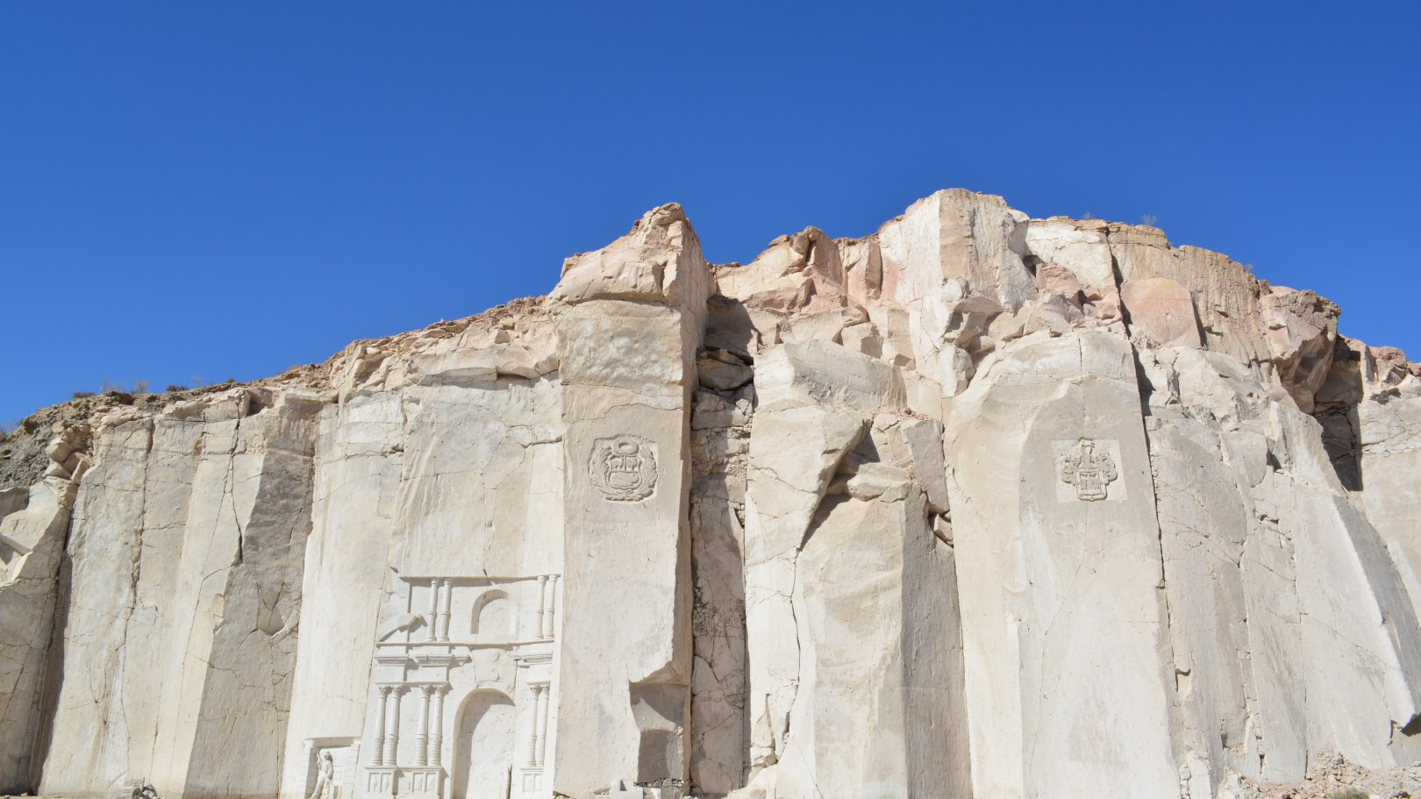
Aplicación Web para potenciar Agencias de Turismo.
GESTIONA TOURS

Slide 2


Un Tour a un Clic de Distancia
GESTIONA TOURS
Una nueva forma de interactuar con los clientes de todo el mundo.

Slide 3
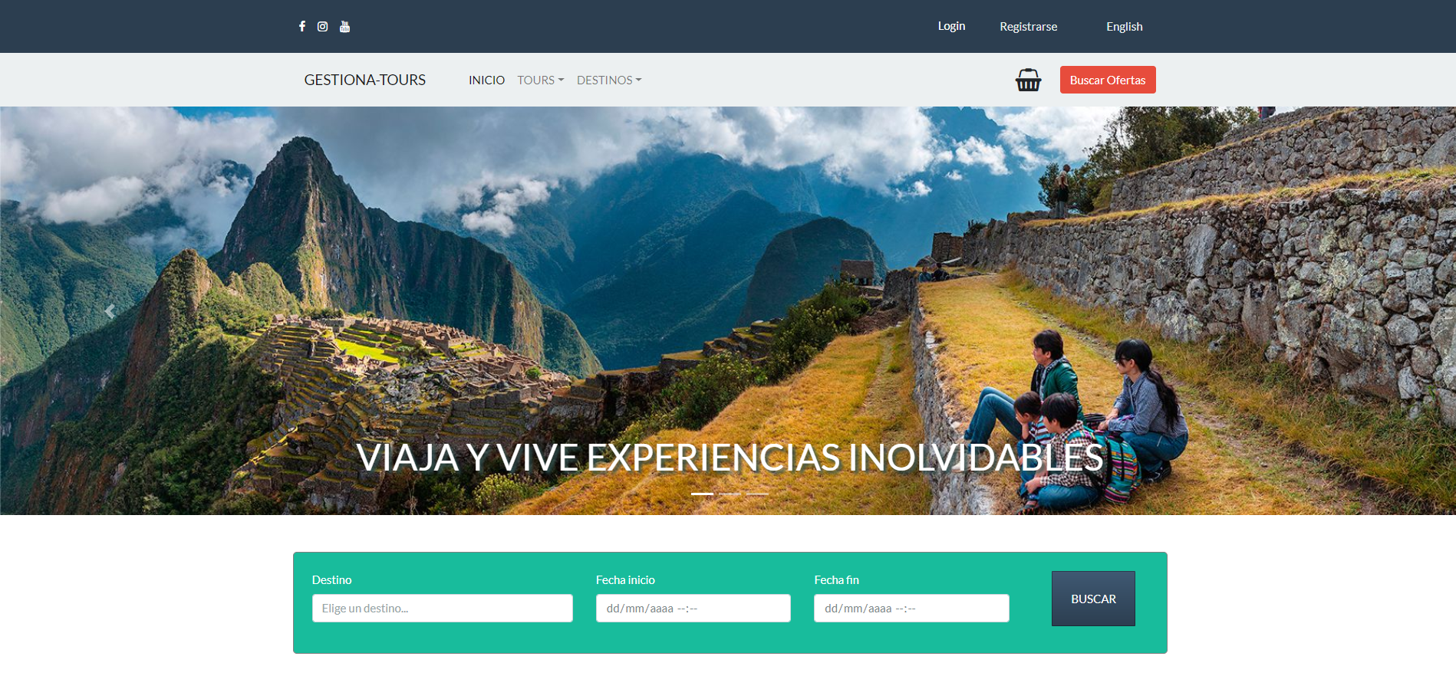
Identificamos las necesidades
Datos:
Mincetur: existen 17,200 prestadores de servicios turísticos formales en el Perú, pero solo el 17% de las agencias que operan con servicios desde plataformas web. El resto trabaja de forma tradicional.

Slide 4




Solución
GESTIONA TOURS
Priorizar
Automatizar
Monetizar
Productos y servicios que vienen prestando a turistas en general.
Los procesos de adquisición de los servicios online
Las 24/7 y generar crecimiento potencial para su negocio.
Aplicación Web flexible y adaptable para digitalizar su presencia al mercado mundial.

Slide 5








Tecnologías Usadas
GESTIONA TOURS
Único
Innovador
Ventas Online y desde Oficina local
Para empresas tradicionales
Integración
Auténtico
Con sistemas que pueda tener las empresas
Con tecnologías modernas y flexibles.

Slide 6
Veamos la Aplicación
GESTIONA TOURS

Slide 7



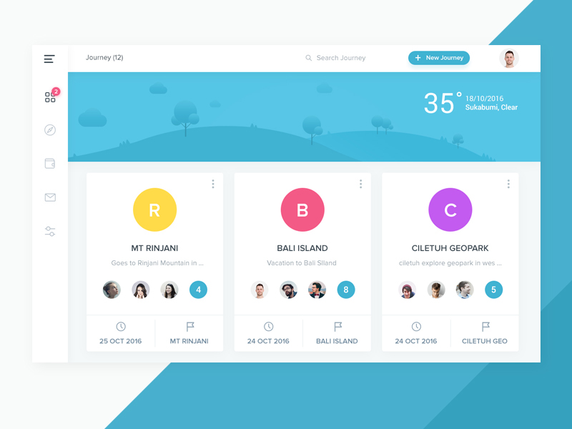

Mejora tus Procesos
GESTIONA TOURS
Productividad
Compras
Finanzas
Gestión
Control
Para procesos tradicionales
Rápidas en línea desde la web de tu empresa
Mayor rentabilidad por cantidad de ventas por alcance
De todos tus procesos como administrador
Reportes y estadística con futuro desarrollo de inteligencia de negocios

Slide 8
Somos la opción con respaldo
GESTIONA TOURS
Automatiza
Adáptate y deja lo tradicional
Gestiona
Control de tu empresa
Crece
Oportunidad global

Slide 9

Contrata nuestros planes u obtén tu licencia
GESTIONA TOURS

Slide 10
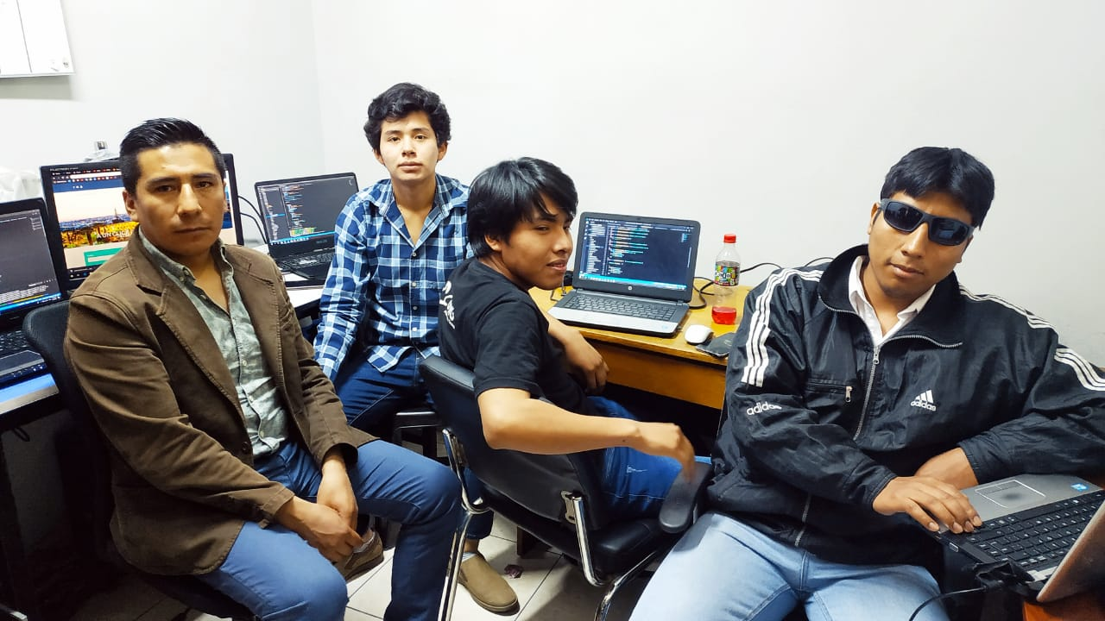
El Equipo
Jorge
Ticona
BackEnd Developer
Wilian
Llano
FrontEnd Developer
Alexander
Chancayauri
BackEnd Developer
Gonzalo Segundo
GESTIONA TOURS
FrontEnd Developer
Un proceso donde aprendimos a codificar con armonía y amistad.

Slide 11
Recuerdos
Es un placer trabajar con este equipo.
Todo funcionaba con problemas y sin problemas también. (Código)
“
”
“
”
Gonzalo
Aprendimos progresivamente.
Wilian
“
”
Jorge

Slide 12



Gracias
GESTIONA TOURS
info@gestionatours.com
https://www.gestionatours.com/

